Slide 1
올클리어_A조
CRA과정 프로젝트
2025.08.09
A조 발표 - Google Slides

Slide 2
조원 소개 및 역할

Slide 3
조원 소개 및 역할
👑 장진섭 (팀장) “버퍼와 플러시를 지배하는 자”
SSD의 핵심 흐름인 Buffer와 Flush를 설계
Script 비교 기능까지 챙기는 만능 리더
🧪 이규홍 “스크립트 마법의 대가”
Partial Write, Aging, Erase 테스트까지
Script Runner까지 직접 구현한 테스트의 달인
🧰 박성일 “컨트롤러의 성역 파수꾼”
Read, Erase, Cache 기능을 책임지고
Shell 연동 테스트까지 철벽 방어를 완성하는 무결점 수호신
🛠 최준식 “Write 마스터의 거장”
Write, Optimizer 개발 담당
Shell과 Controller 연동 테스트까지 섭렵
🧠 임소현 “Shell의 건축가, 로그 마스터 현신”
Write, FullWrite, Script 실행기, Logger까지
Shell 인터페이스의 중심을 잡은 핵심 개발자
🔍 이휘은 “명령어 마스터, 디버깅 여신”
Read, FullRead, Help, Exit, Erase, Flush, Runner 등
Shell 명령어를 거의 혼자 다 만든 명령어 장인

Slide 4
프로젝트 백로그
id | name | branch | assignee | status
C2A | SSDController/write개발 | feature/controller_write | 최준식 | 개발완료
C2A | SSDController,Shell연동Test | integration/shell_and_controller | 최준식,박성일 | 개발완료
C1A | SSDController/read개발 | feature/controller_read | 박성일 | 개발완료
C3A | SSDController/erase개발 | feature/erase | 박성일 | 개발완료
C3B | SSDController/cache개발 | feature/cache | 박성일 | 개발완료
C4A | SSDController/buffer개발 | feature/buffer | 장진섭 | 개발완료
C4B | SSDController/flush개발 | feature/flush | 장진섭 | 개발완료
C5A | SSDController/optimizer개발 | feature/optimizer | 최준식 | 개발완료
SH1A | ShellInterface/read개발 | feature/shell_read | 이휘은 | 개발완료
SH1B | ShellInterface/fullread개발 | feature/shell_fullread | 이휘은 | 개발완료
SH1C | ShellInterface/help개발 | feature/shell_help | 이휘은 | 개발완료
SH1D | ShellInterface/exit개발 | feature/shell_exit | 이휘은 | 개발완료
SH2A | ShellInterface/write개발 | feature/shell_write | 임소현 | 개발완료
SH2B | ShellInterface/fullwrite개발 | feature/shell_fullwrite | 임소현 | 개발완료
SH2C | ShellInterface/script실행기 개발 | feature/shell_script_merge | 임소현 | 개발완료
SH3A | ShellInterface/logger개발 | feature/logger | 임소현 | 개발완료
SH4A | ShellInterface/erase개발 | feature/erase | 이휘은 | 개발완료
SH4B | ShellInterface/flush개발 | feature/flush | 이휘은 | 개발완료
SH4C | ShellInterface/runner개발 | feature/runner | 이휘은 | 개발완료
SC1A | Script/ReadCompare개발 | feature/script_fullwritecompare | 장진섭 | 개발완료
SC1B | Script/1_FullWriteAndReadCompare개발 | feature/script_fullwritecompare | 장진섭 | 개발완료
SC2A | Script/2_PartialLBAWrite개발 | feature/script_feature | 이규홍 | 개발완료
SC2B | Script/3_WriteReadAging개발 | feature/script_feature | 이규홍 | 개발완료
SC3A | Script/4_EraseAndWriteAging개발 | feature/EraseAndWriteAging | 이규홍 | 개발완료
SC3B | Script/4_EraseAndWriteAging개발 | feature/runner_script | 이규홍 | 개발완료
SC3C | Script/BaseSript개발 | feature/BaseSript | 이규홍 | 개발완료
SC3D | Script/Script_Runner개발 | feature/Script_Runner | 이규홍 | 개발완료
총 29개의 기능 중 29개(100%)를 구현 완료했으며, 각 기능은 SSDController, ShellInterface, Script 영역으로 나뉘어 팀원들이 역할을 분담해 완성했습니다.

Slide 5
2. 기능 구현 소개

Slide 6
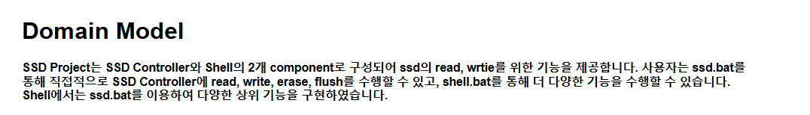
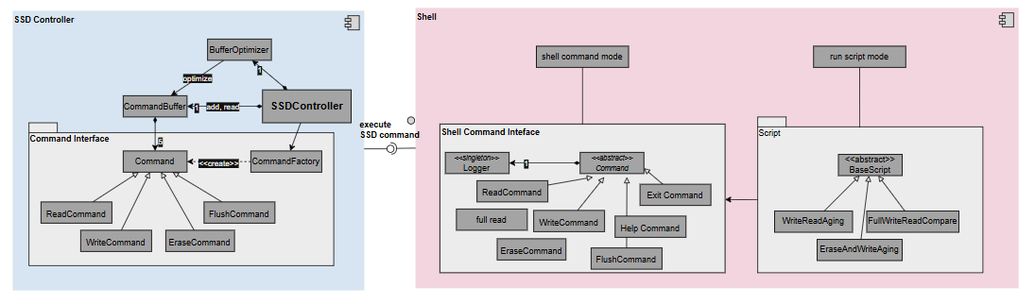
기능 구현 소개

Slide 7
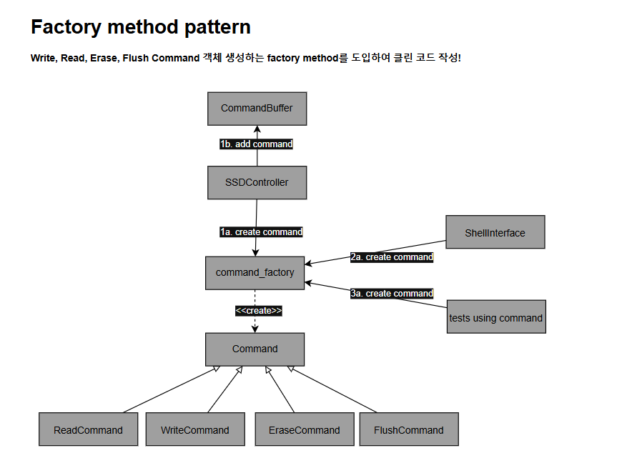
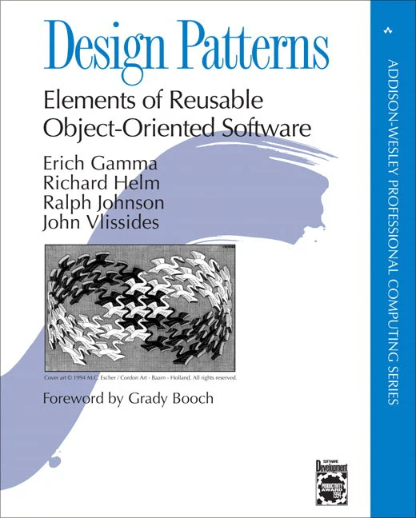
기능 구현 소개

Slide 8
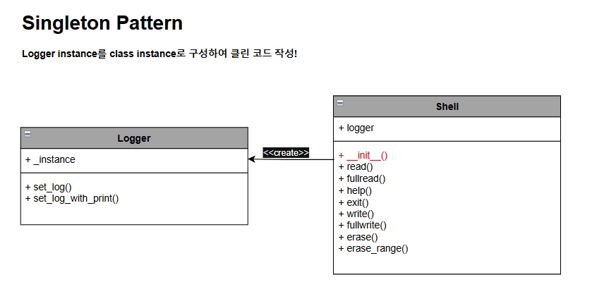
기능 구현 소개

Slide 9
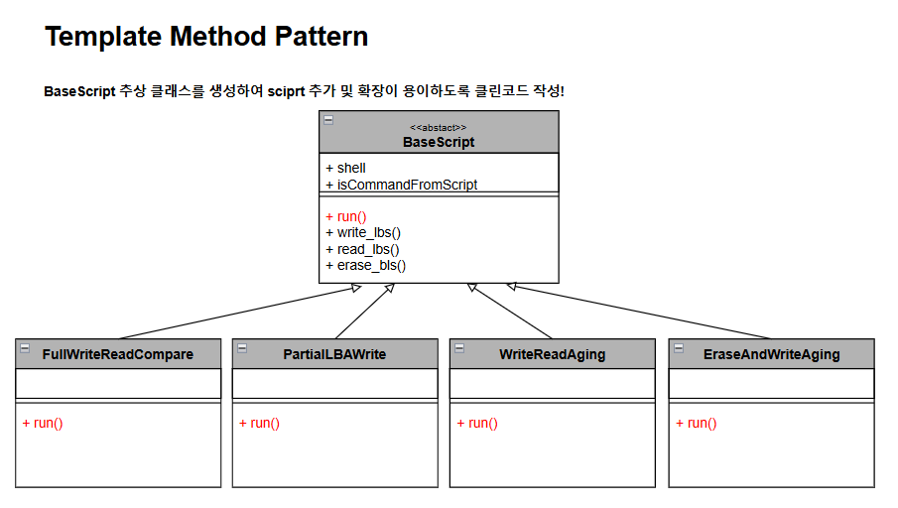
기능 구현 소개

Slide 10
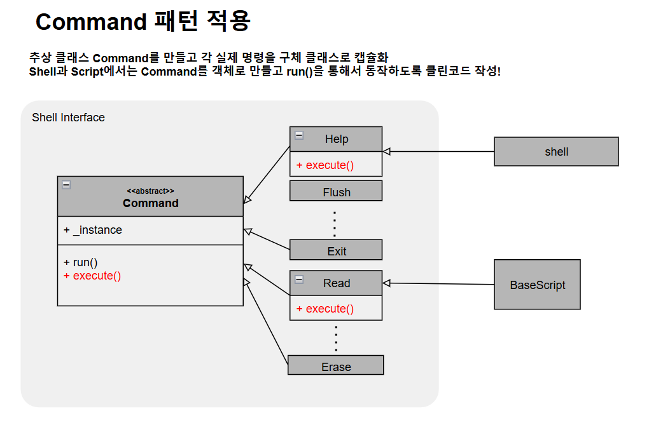
기능 구현 소개 Cont.

Slide 11
3. TDD 활용 예시

Slide 12
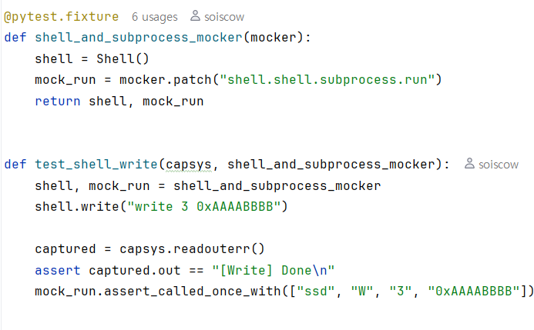
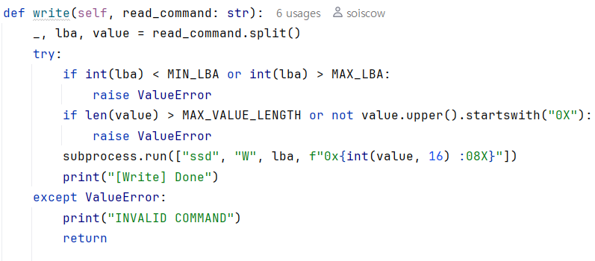
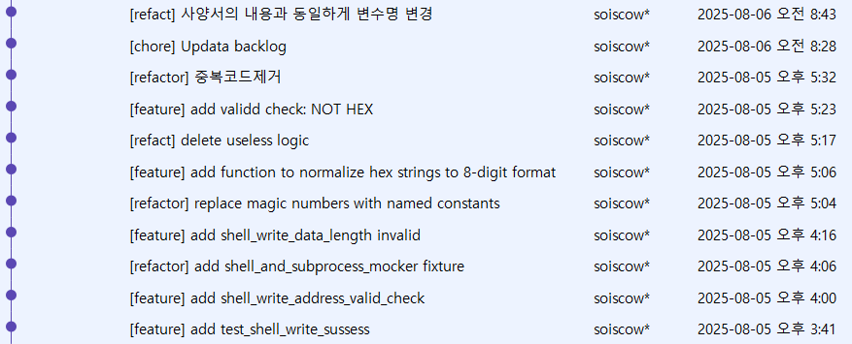
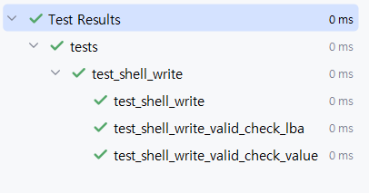
TDD 활용 모범 사례: Shell Write
Test Editor
Code Editor
Commit History
Test 결과 확인창
Refactor
수업시간에 배운 초식들을
실전에서 훈련!✨
모 팀원 “이제 TDD없이는 개발 못해🥰”
Green
Red

Slide 13
4. Mocking 활용 예시

Slide 14
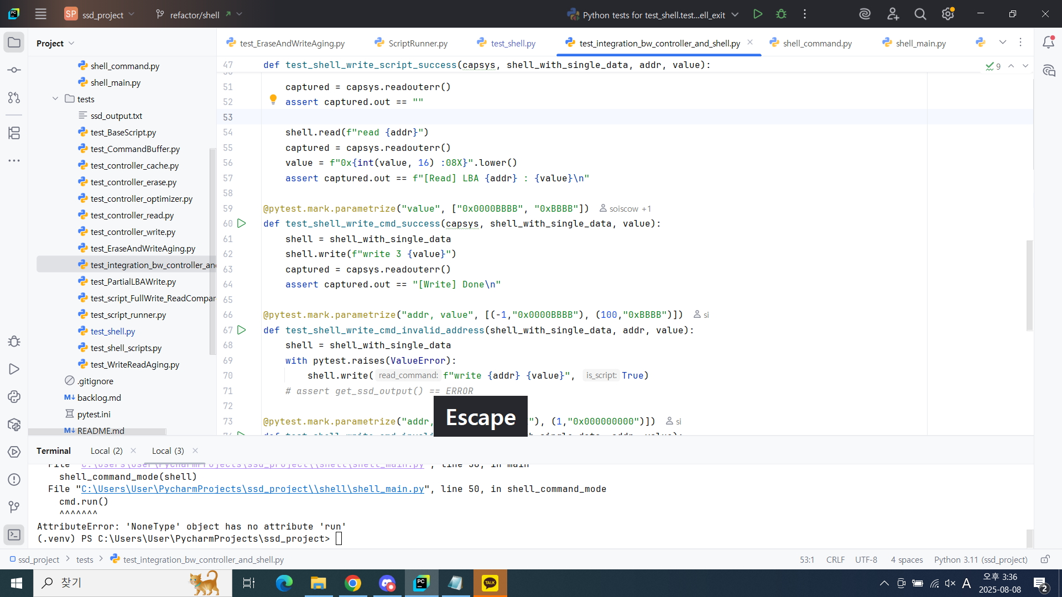
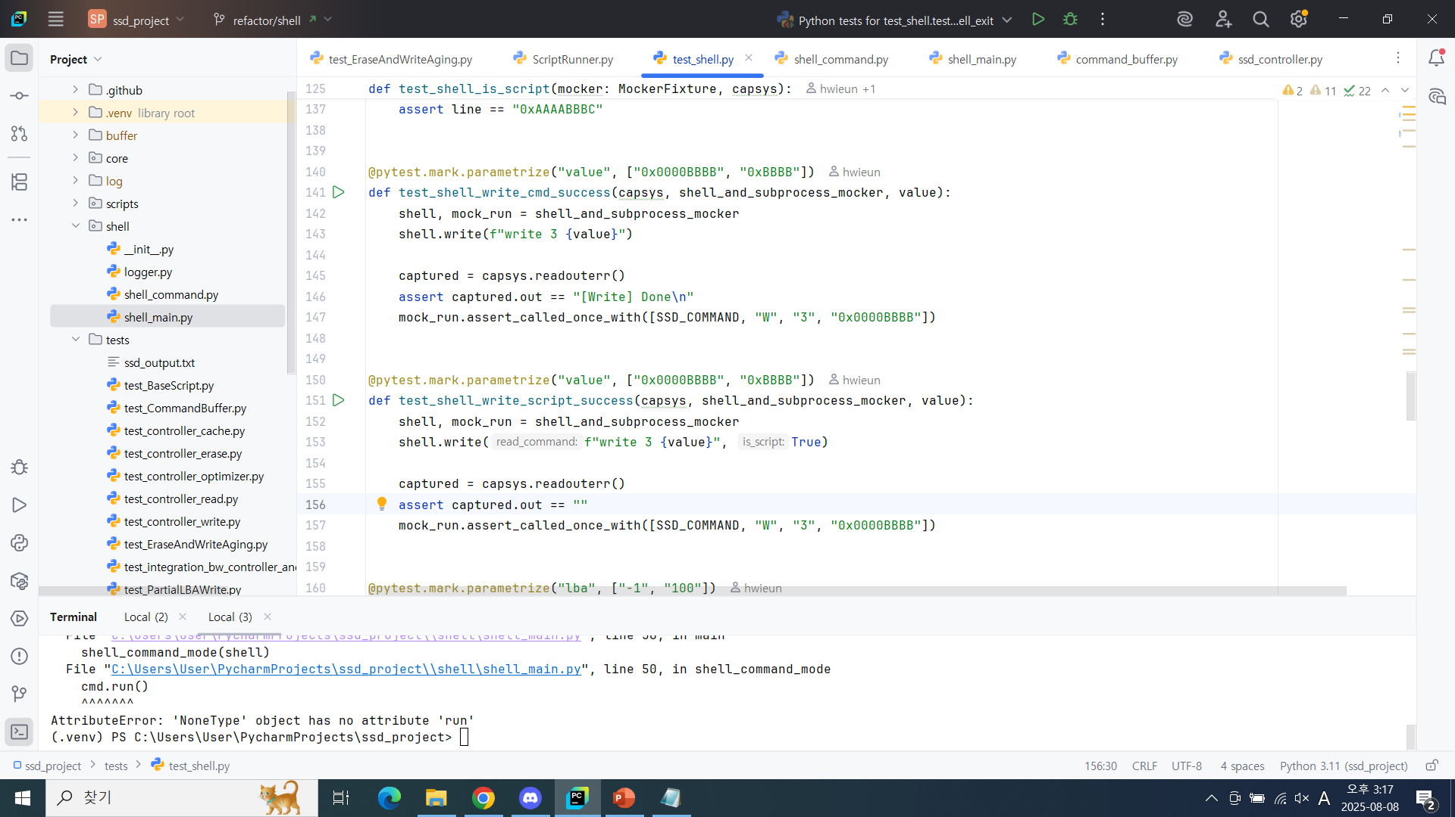
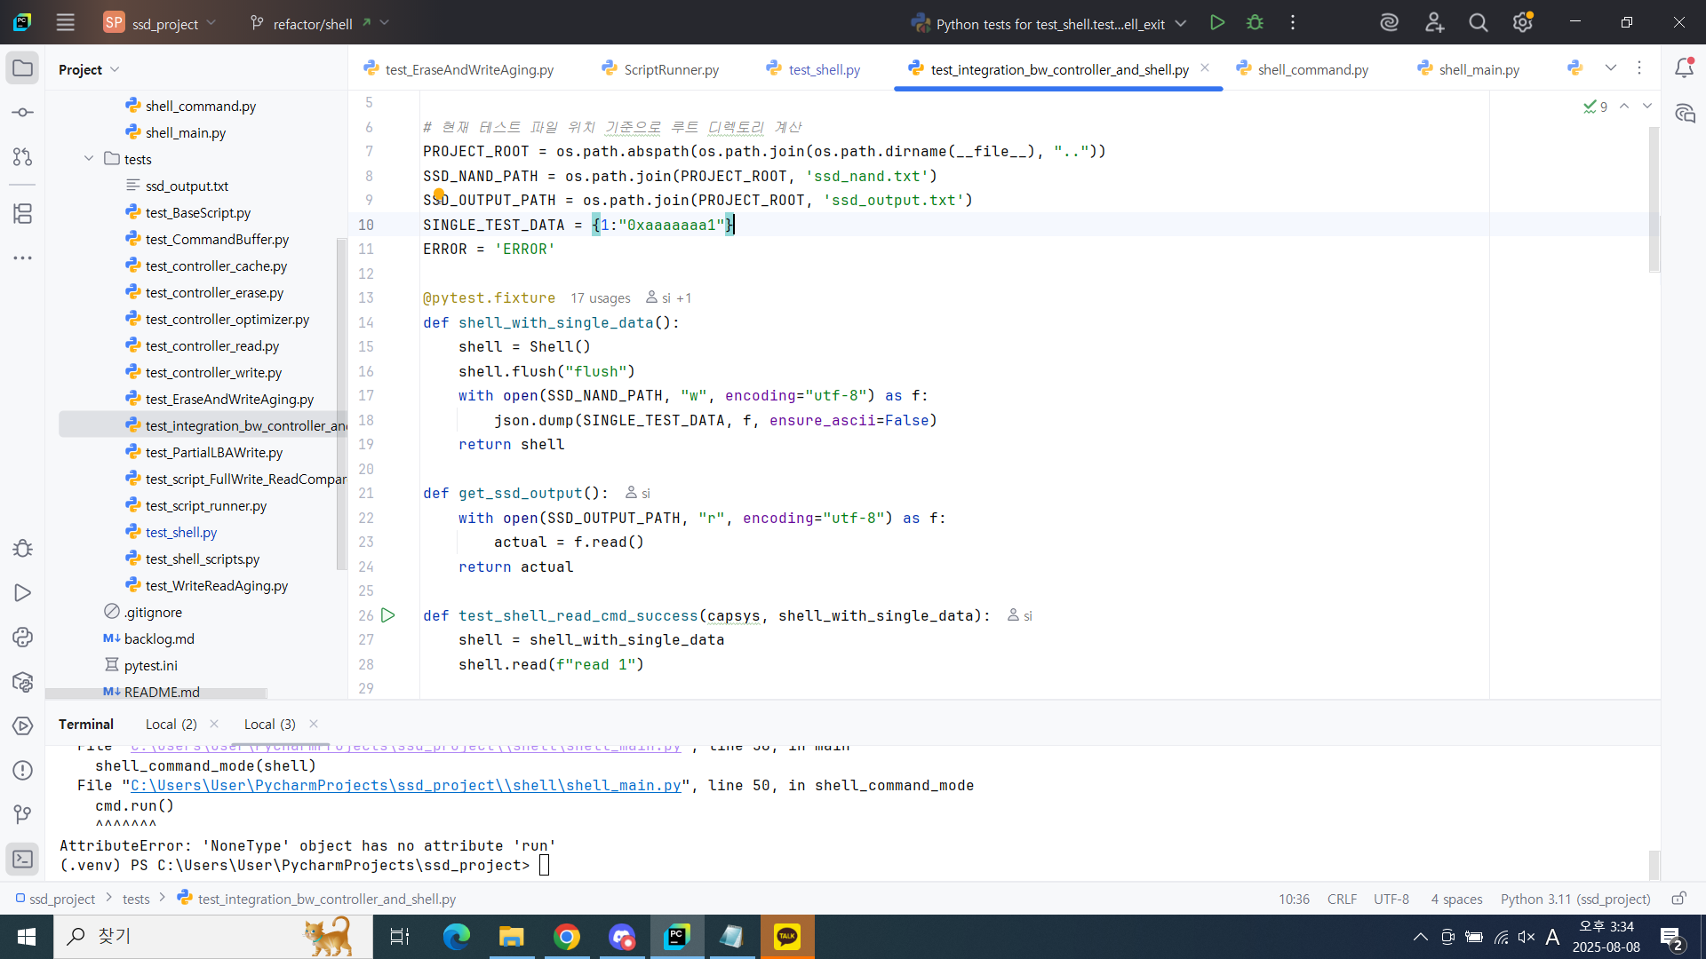
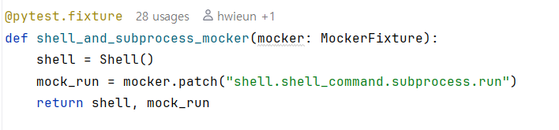
Mocking 활용 모범 사례
SSD Controller Double을 활용한 shell의 write메소드 구현
ssd기능 구현이 늦어져
shell개발에 차질 발생 🥶
Mock의 적극적 도입으로 동시 개발이 가능해져
👨‍👩‍👧‍👦❤WoW!
Real SSD
Mock SSD

Slide 15
5. Refactoring 전후 결과

Slide 16
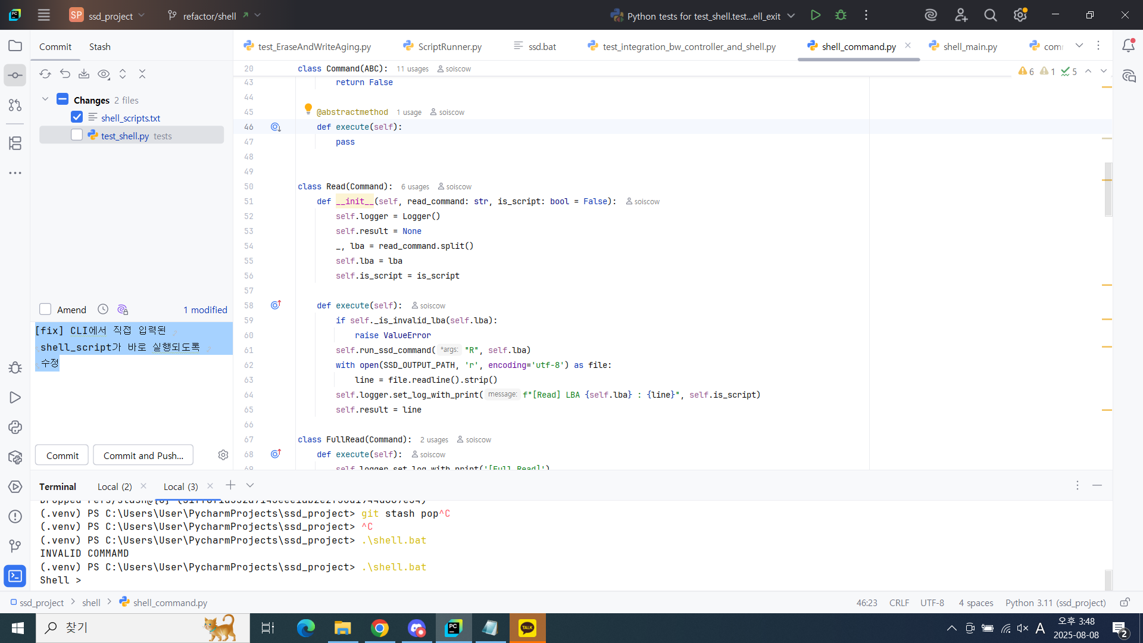
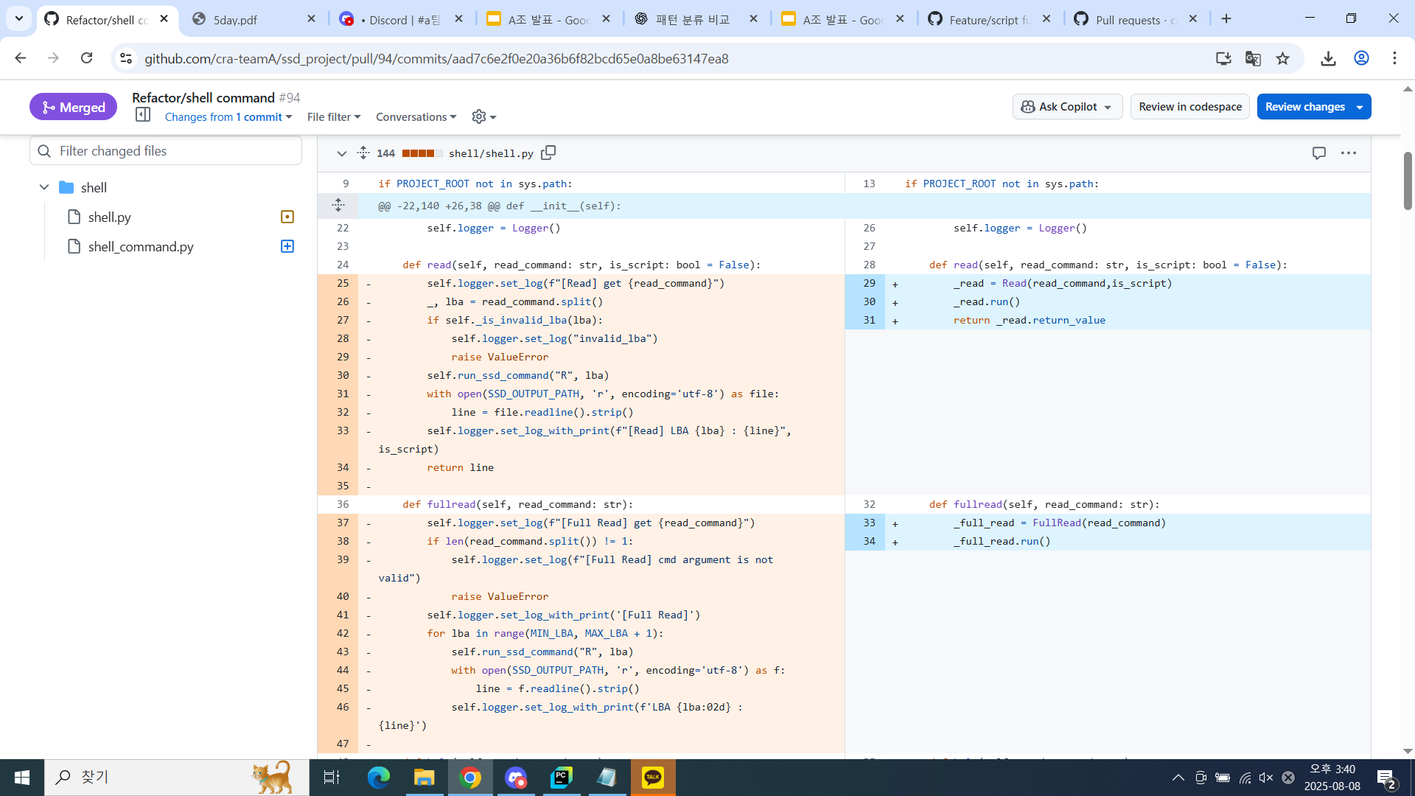
Refactoring 모범 사례
Shell 내의 메소드 -> Shell / Shell Command 로 분리
Read Command로 추출
shell_command.py
Shell.py
책임 분리를 통해 가독성, 유지보수성, 확장성 GOAT!
기능 별 담당자가 달라
잦은 conflict 발생🥶
👨‍👩‍👧‍👦❤Wow

Slide 17
6. 시연

Slide 18
시연 시나리오
1. SSD Controller Demo
3. Shell Demo
./ssd W 20 0x0123abcd ./ssd R 20 cat ./ssd_output.txt ./ssd E 11 20 ./ssd R 20 cat ./ssd_output.txt ls ./buffer ./ssd F ls ./buffer
./shell.bat help write 20 0x0123abcd read 20 fullwrite 0x0123abcd fullread erase_range 50 100 erase_range 50 99 fullread 1_ flush exit
2. SSD Buffer Optimize Demo
./ssd.bat W 0 0x0000000a ./ssd.bat W 0 0x0000000b ls ./buffer ./ssd F ./ssd.bat E 0 3 ./ssd.bat W 4 A ./ssd.bat E 0 5 ls ./buffer ./ssd F ./ssd.bat W 20 0x0000000a ./ssd.bat E 10 4 ./ssd.bat E 12 3 ls ./buffer ./ssd F
4. Script Runner Demo
cat ./shell_scripts.txt ./shell.bat shell_scripts.txt
cra-teamA/ssd_project: ssd_project by All Clear Team

Slide 19
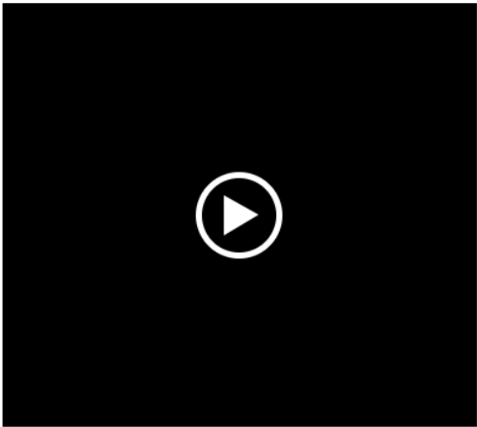

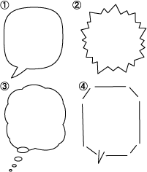
Shell 시연
열심히 시연 영상 만들었는데…😰

Slide 20
7. 소감

Slide 21
7.소감
이번 CRA 교육을 통해 GitHub 기반의 PR 리뷰 문화를 직접 체험하며, 협업의 본질을 깊이 이해할 수 있었습니다.
PyCharm과 GitHub를 활용해 6명이 한팀으로 SSD 프로젝트를 수행하면서, TDD 방식의 개발—특히 Red → Green → Refactor 흐름—에 적응하는 데 시행착오도 많았습니다. 🤬👽👾 😱😱😱
초기에는 브랜치 전략과 rebase 정책이 너무 타이트하게 느껴져, 실제 개발보다 리뷰와 conflict 해결에 더 많은 시간이 소요되며 회의감도 들었지만, 결과적으로는 그 덕분에 기능별 협업이 훨씬 명확하고 효율적으로 이루어졌습니다. 특히 인상 깊었던 점은 팀원들의 꼼꼼한 리뷰 덕분에 실제 버그를 조기에 발견하고 해결할 수 있었던 경험입니다. 리뷰를 통해 얻은 인사이트는 단순한 코드 개선을 넘어, 개발자로서의 시야를 넓혀주는 계기가 되었습니다.
이번 과정을 통해 단순히 기능을 구현하는 것을 넘어, ‘함께 잘 만드는 법’을 배웠습니다. 앞으로도 리뷰 중심의 개발 문화를 적극적으로 실천하고 싶습니다.

